Slide 1


Masterclass de Power BI – Análise de Dados na AgroVida
"Transformando dados em decisões estratégicas"
Bernardo José Pica & Data Driven CommunityMZ

Slide 2

O que você vai aprender?
1
Fundamentos da análise de dados
2
Visão geral do Power BI
3
Estudo de caso prático – AgroVida
4
Surpresa!!!

Slide 3




Explorando o Mundo dos Dados
Engenharia de Dados
Análise de Dados
Ciência de Dados
Construção de infraestrutura, pipelines e ETL para o tratamento de dados.
Transformação de dados em insights acionáveis, identificando padrões e tendências.
Aplicação de machine learning e técnicas preditivas para criar modelos de dados e realizar previsões.
https://abre.ai/ramosdados

Slide 4





Por que estudar Análise de Dados?
Volume crescente de dados (Redes, IoT, etc.)
Tomada de decisão baseada em dados
Competitividade e inovação
Alta demanda no mercado
Necessidade de processar grandes volumes de informação.
Decisões mais precisas e estratégicas.
Diferencial competitivo para empresas.
Profissionais qualificados são cada vez mais requisitados.

Slide 5




Empresas que Transformam Dados em Sucesso
Personalização de compras
Previsão de demanda
Recomendando conteúdo
Segmentação de público
Compreensão do usuário
Optimização de anúncios
Recrutamento de talentos
Optimização de táticas Campeão temporada 15-16

Slide 6
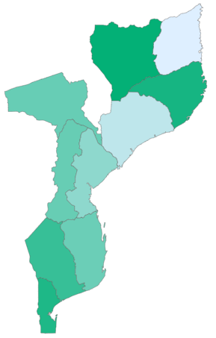
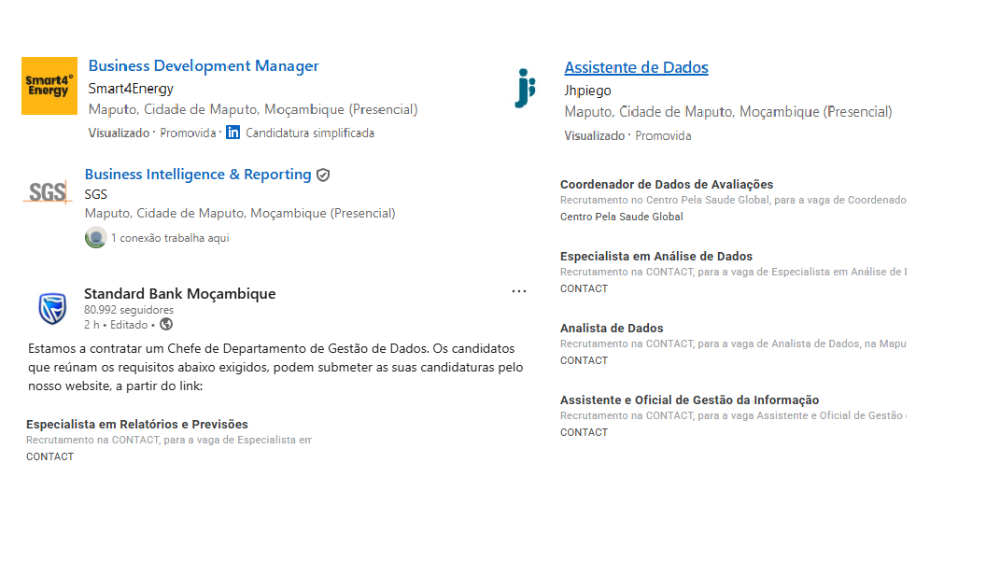
E em Moçambique? Como está o mercado?

Slide 7

O que é Power BI?
Ferramenta da Microsoft
Dashboards Interativos
Transformação de Dados
Ferramenta da Microsoft para análise e visualização de dados
Low code, User-friendly Criação de dashboards interativos
Permite transformar dados brutos em insights estratégicos
Exemplo visual de um Dashboard no Power BI. 1. Projecto – Bolsa de Valores de Mocambique
2. Projecto – Controle Financeiro Familiar

Slide 8
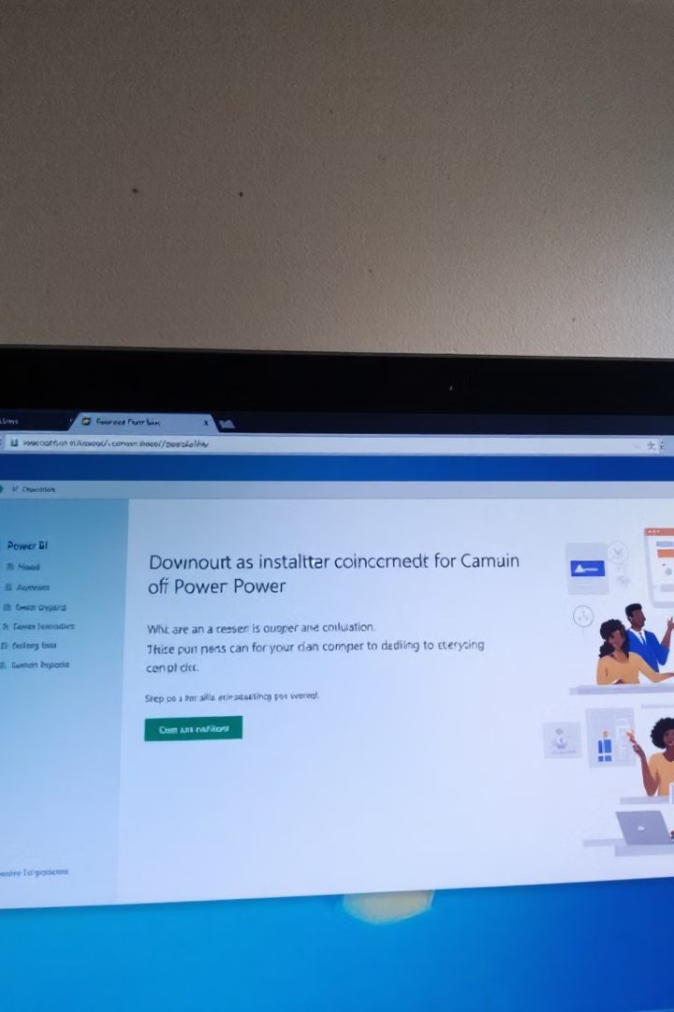



Como instalar o Power BI?
Microsoft Store (atualização automática)
👉 Link
Download manual no site
👉 Link
Criar conta gratuita no Power BI Service
👉 Link

Slide 9

Dúvidas ou Comentários?

Slide 10

O Estudo de Caso: AgroVida
Entendimento do problema de negócio
1
2
Levantamento de requisitos
Validação dos dados disponíveis
3
4
Criação de protótipo (Figma)
Desenvolvimento no Power BI
5
6
Apresentação da solução e feedback
Ajustes finais e publicação (Power BI Service)
7

Slide 11
